Slide 2
https://www.ypppt.com/
目
录
节气介绍
气候特征
民俗活动
文学记载
CONTENTS
please enter the text you need here. thank you for using our ppt template.
please enter the text you need here. thank you for using our ppt template.
please enter the text you need here. thank you for using our ppt template.
please enter the text you need here. thank you for using our ppt template.

Slide 3
第一章
节气介绍
click here to enter text descriptions such as content introduction, data statistics, event analysis, summary and overview related to this subtitle or graph.

Slide 4
节气介绍
雨水，是二十四节气之第2个节气。斗指壬；太阳到达黄经330°；每年公历2月18-20日交节。雨水和谷雨、小满、小雪、大雪等节气一样，都是反映降水现象的节气，是古代农耕文化对于节令的反映。
雨水节气标示着降雨开始、雨量渐增，俗话说“春雨贵如油”，适宜的降水对农作物的生长很重要。进入雨水节气，我国北方阴寒未尽，一些地方仍下雪，尚未入春，仍是很冷；南方大多数地方则是春意盎然，一幅早春的景象。

Slide 5
节气介绍
雨水节气后，太阳的直射点也由南半球逐渐向赤道靠近了，这时的北半球，日照时数和强度都在增加，气温回升较快，来自海洋的暖湿空气开始活跃，并渐渐向北挺进，降雨逐渐增多，但降雨量级多以小雨或毛毛细雨为主。
雨水是二十四节气中的第2个节气
每年的公历2月18-20日，太阳黄经达330度时，是雨水节气。雨水节气时段一般从公历2月18日至20日开始，到3月4日或5日结束。雨水和谷雨、小满、小雪、大雪一样，都是反映降水现象的节气。

Slide 6
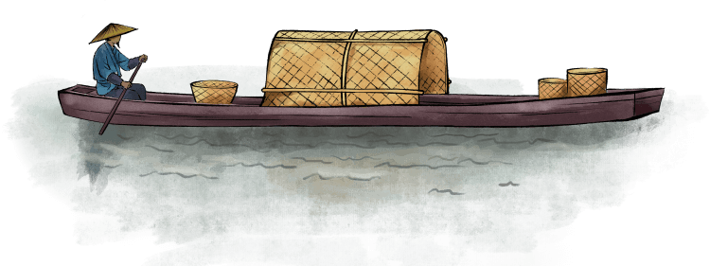
节气介绍
雨水节气后，太阳的直射点也由南半球逐渐向赤道靠近了，这时的北半球，日照时数和强度都在增加，气温回升较快，来自海洋的暖湿空气开始活跃，并渐渐向北挺进。
降雨逐渐增多，但降雨量级多以小雨或毛毛细雨为主。二十四节气是古代农耕文明的产物，“雨水”是农耕文化对于节令的反映，俗话说“春雨贵如油”，适宜的降水对农作物的生长很重要。

Slide 7
节气介绍
雪本是冬季的重要标志，进入雨水节气，我国北方一些地区仍下雪，尚未没有走出冬天的范畴，仍是很冷。黄河中下游及其附近地区全年雪最大、大雪最多的节气，既不是“小雪大雪”，更不是“小寒大寒”(因为那时气温更低、大气中水汽更少)，而是在2月下旬的春季“雨水”节气。
南方的西南、江南的大多数地方都是一幅早春的景象，日光温暖，早晚湿寒，田野青青，春江水暖。华南地区则是春意盎然，百花盛开。云南南部地区已是春色满园。

Slide 8
第二章
气候特征
click here to enter text descriptions such as content introduction, data statistics, event analysis, summary and overview related to this subtitle or graph.

Slide 9
气候特征
与此同时，冷空气在减弱的趋势中并不甘示弱，与暖空气频繁地进行着较量，降雨逐渐增多，但降雨量级多以小雨或毛毛细雨为主。雨水节气的涵义是降雨开始，雨量渐增。
雨水位于公历2月18-20日（农历正月十五前后），节气时段为雨水日起，到惊蛰日前（公历3月4-5日）结束。太阳的直射点也由南半球逐渐向赤道靠近了，这时的北半球，日照时数和强度都在增加，气温回升较快，来自海洋的暖湿空气开始活跃，并渐渐向北挺进。
节日PPT模板 http://www.ypppt.com/jieri/

Slide 10
气候特征
雨水，是二十四节气之第2个节气。斗指壬；太阳到达黄经330°；每年公历2月18-20日交节。雨水和谷雨、小满、小雪、大雪等节气一样，都是反映降水现象的节气，是古代农耕文化对于节令的反映。
雨水，是二十四节气之第2个节气。斗指壬；太阳到达黄经330°；每年公历2月18-20日交节。雨水和谷雨、小满、小雪、大雪等节气一样，都是反映降水现象的节气，是古代农耕文化对于节令的反映。
Notes:
https://www.ypppt.com/

Slide 11
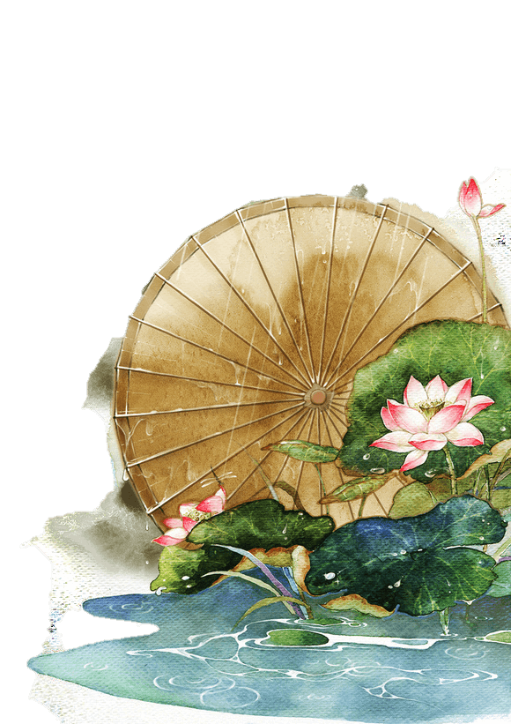
气候特征
雨水节气不仅表明降雨的开始及雨量增多，而且表示气温的升高。雨水节气意味着进入气象意义的春天。
“雨水”过后，中国大部分地区气温回升到0℃以上，黄淮平原日平均气温已达3℃左右，江南平均气温在5℃上下，华南气温在10℃以上，而华北地区平均气温仍在0℃以下。中国气候学上，常以每五天的日平均气温稳定在10℃以上的始日划分为春季开始。

Slide 12
第三章
民俗活动
click here to enter text descriptions such as content introduction, data statistics, event analysis, summary and overview related to this subtitle or graph.

Slide 13
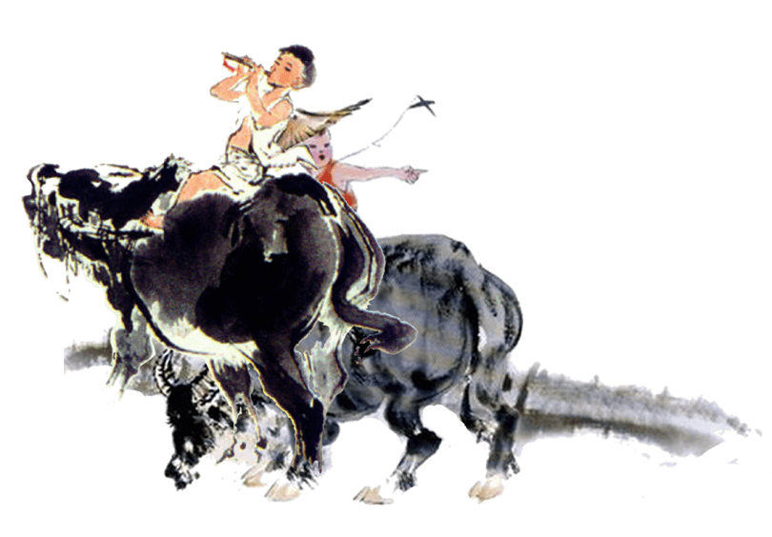
民俗活动
其原因是二月下旬已过全年最冷时期，初春天气，南方暖空气开始活跃，水汽开始丰富，而此时北方冷空气势力仍强，强强对峙，暖气流在密度较大的冷气流背上强烈、持久上升，遂可能降下大雪。
雪本是冬季的重要标志，实际上，黄河中下游及其附近地区全年雪最大、大雪最多的节气，既不是“小雪、大雪”，更不是“小寒、大寒”(因为那时气温更低、大气中水汽更少)，而是在春季的雨水节气。

Slide 14
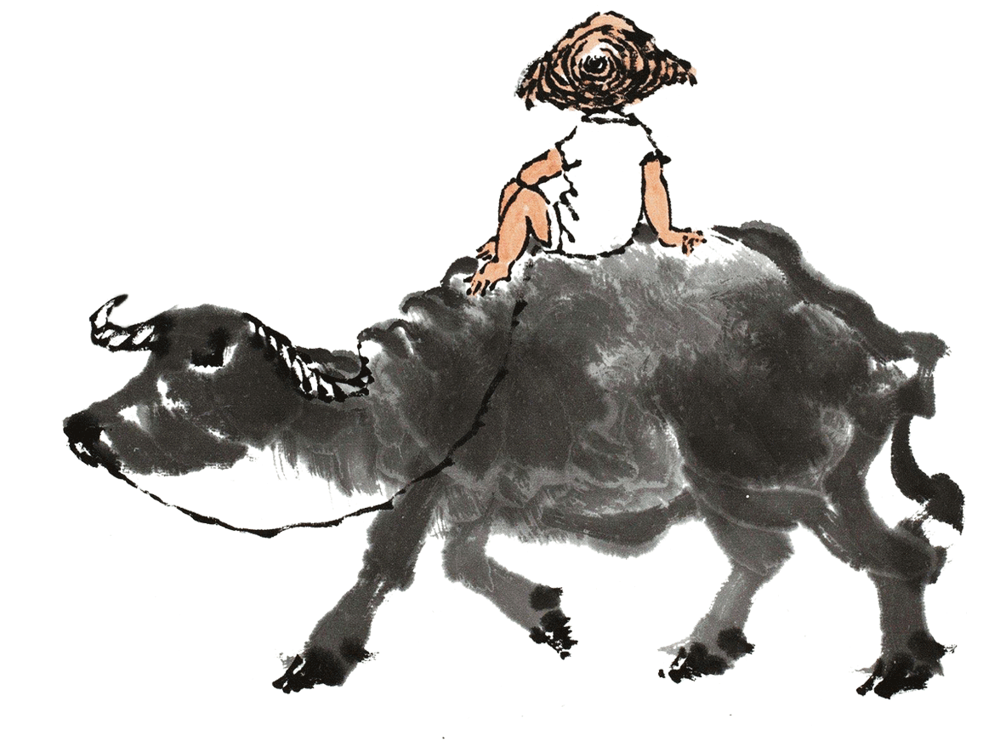
民俗活动
按照四季的划分标准：连续5天，每日日平均气温都在≥10℃-≤22℃时，春天便开始了。一般来说，这些地方真正意义上的"春天"要在3月下旬，也就是一个月以后的"春分"时节才能到来。但也有特殊的情况，如2004年的武汉在2月10日、长沙2月11日、南昌2月11日、南京2月13日就进入真正的春季了，时间足足提前了1个月。
雨水期间，除了云南南部地区已是春色满园以外，西南、江南的大多数地方还是一幅早春的景象：日光温暖、早晚湿寒，田野青青、春江水暖。

Slide 15
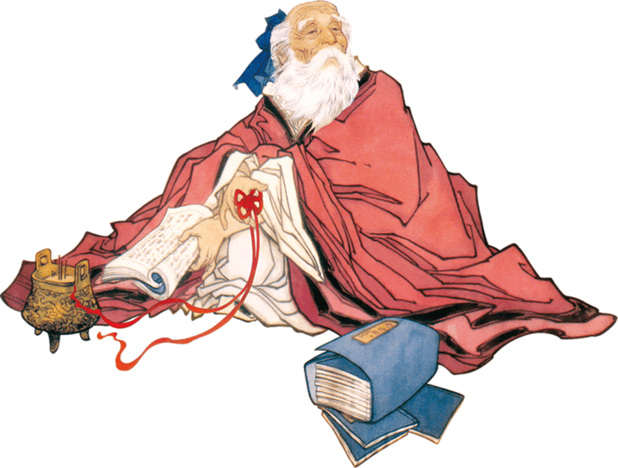
民俗活动
雨水节气的涵义是降雨开始，雨量渐增。在黄河流域，雨水节气期间天气寒冷，雪花纷飞，难闻雨声淅沥。可是在南方地区，这段时间候平均气温多在10℃以上，桃李含苞，樱桃花开，确以进入真正意义上的春天。
除了个别年份外，霜期至此也告终止。嫁接果木，植树造林，正是时候。

Slide 16
第四章
文学记载
click here to enter text descriptions such as content introduction, data statistics, event analysis, summary and overview related to this subtitle or graph.

Slide 17
文学记载
雨水季节，天气变化不定，是全年寒潮过程出现最多的时节之一，忽冷忽热，乍暖还寒的天气对已萌动和返青生长的作物、林、果等生长及人们的健康危害很大。在注意做好农作物、大棚蔬菜以及工交部门防寒防冻工作的同时，仍要注意个人的保健工作，以防止冬末春初感冒等流行疾病的发生。
雨水节气的天气特点对越冬作物生长有很大的影响，农谚说：“雨水有雨庄稼好，大春小春一片宝。”立春天渐暖，雨水送肥忙。”广大农村要根据天气特点，对三麦等中耕除草和施肥，清沟埋墒，为排水防渍做好准备。

Slide 18
文学记载
雨水季节，天气变化不定，是全年寒潮过程出现最多的时节之一，忽冷忽热，乍暖还寒的天气对已萌动和返青生长的作物、林、果等生长及人们的健康危害很大。
在注意做好农作物、大棚蔬菜以及工交部门防寒防冻工作的同时，仍要注意个人的保健工作，以防止冬末春初感冒等流行疾病的发生。

Slide 19
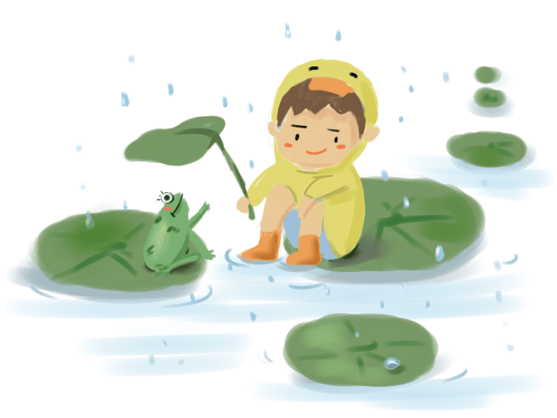
文学记载
雨水节气中，地湿之气渐升，且早晨时有露、霜出现。所以针对这样的气候特点，饮食调养应侧重于调养脾胃和祛风除湿。
脾胃能消化五谷，是气血生养之源。五行中肝属木，在味为酸；脾属土，在味为甘。

Slide 20
谢谢观看

Slide 21
更多精品PPT资源尽在—优品PPT！
www.ypppt.com
PPT模板下载：www.ypppt.com/moban/ 节日PPT模板：www.ypppt.com/jieri/
PPT背景图片：www.ypppt.com/beijing/ PPT图表下载：www.ypppt.com/tubiao/
PPT素材下载： www.ypppt.com/sucai/ PPT教程下载：www.ypppt.com/jiaocheng/
字体下载：www.ypppt.com/ziti/ 绘本故事PPT：www.ypppt.com/gushi/
PPT课件：www.ypppt.com/kejian/
Notes:
模板来自于 优品PPT https://www.ypppt.com/

